Slide 1
Manuel de la CCE sur les contrôles en matière de protection des eaux
Précisions sur l’élément de contrôle 1.3.1 Pâturage
pour la détention de porcs d'alpage en plein air
Etat au 12 décembre 2022

Slide 2
Détention de porcs d’alpage en plein air : principes concernant les distances et les emplacements
La détention de porcs d'alpage en plein air est autorisée aux conditions suivantes :
  Pas dans une zone de protection des eaux souterraines (S1-S3, Sm, Sh) ou dans un périmètre de protection des eaux souterraines. Dans les périmètres de protection des eaux souterraines, la détention de porcs d’alpage en plein air peut être autorisée pour une durée limitée s'il n'y a pas de risque pour l'utilisation future des eaux souterraines et si aucune construction n'est effectuée.
  Distance minimale de 10 m par rapport aux eaux situées en aval (cours d'eau, eaux de surface telles que petits lacs, étangs, etc.)
  Pas d'utilisation de pâturages boisés.
  Pas dans les surfaces dont la fumure est interdite, y compris les zones tampons de biotopes. Par ex. :
    Régions classées réserves naturelles;
    Roselières et marais ;
    Haies, bosquets et eaux de surface, y compris une bande tampon de 3 m de large le long de ces objets ;
    Espace réservé aux eaux délimité avec force obligatoire;
    Forêt ainsi que des bandes tampons de 3 m le long du boisement ;
    Surfaces de promotion de la biodiversité (SPB) avec interdiction de fumure selon l'OPD.
Source : Aide à l'exécution pour la protection de l'environnement dans l’agr., module éléments fertilisants et utilisation des engrais, tab. 3.

Slide 3
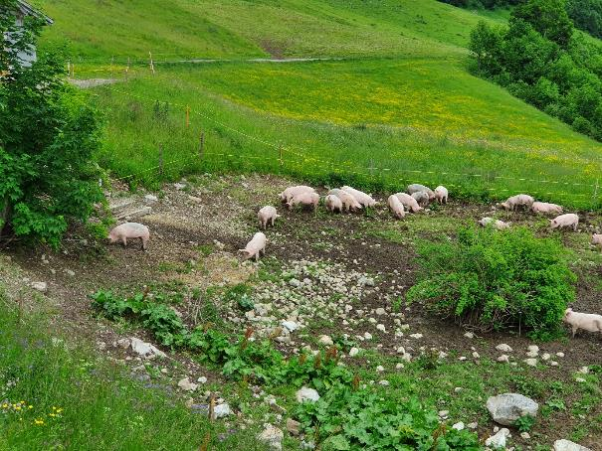
Contrôle des pertes d’éléments nutritifs et de bourbier
Pas d'accumulation locale excessive d'excréments.
Pas d'écoulement ponctuel d'urine hors du pâturage.
Remarque :
Si une surfertilisation ou un bourbier menace, des mesures doivent être prises, comme le déplacement vers un autre site ou la clôture de certaines parties de la parcelle.
Source : M. Bolt, LZSG

Slide 4
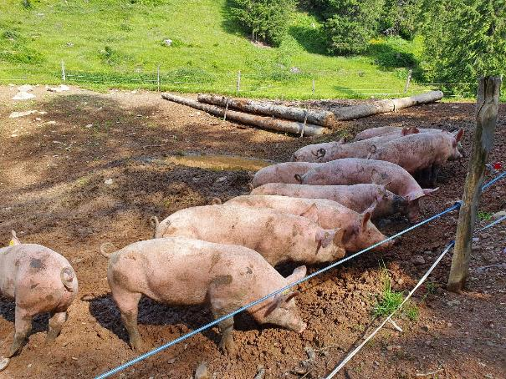
Contrôle de la surface ouverte de sol
La surface ouverte de sol s‘élève à moins de 300 m² .
Remarques :
Par surface ouverte de sol, on entend la surface du pâturage sur laquelle la végétation est absente.
Limitation de la surface : si la surface ouverte de sol est supérieure à 300 m², un maximum de 40 m² de surface ouverte de sol par porc d'alpage s'applique, p. ex. pour 20 porcs d'alpage : 20 x 40 = 800 m² de surface ouverte de sol au maximum.
Source : M. Bolt, LZSG

Slide 5
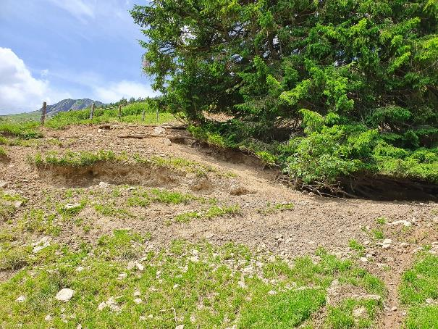
Contrôle de l'érosion et du ruissellement
Remarque :
Des mesures appropriées doivent être prises pour empêcher l'érosion et le ruissellement, comme par exemple clôturer les surfaces escarpées, sécuriser les pentes par des troncs d'arbres, faire pâturer les animaux en alternance (1 an de pâturage pour les porcs, 1 an de temps de récupération), division du pâturage perpendiculairement à la pente (de cette manière, il n'y a que de courts tronçons d'écoulement dans la partie pâturée), ensemencement des surfaces ouverte de sol après l'utilisation du pâturage par les porcs, etc.
Source : M. Bolt, LZSG
Manquement: Absence de mesures appropriées pour éviter l'érosion ou le ruissellement à l'intérieur de la parcelle.

Slide 6
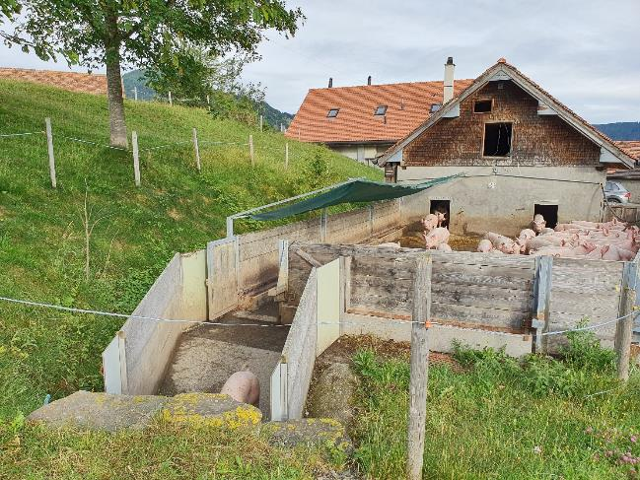
Aire d'alimentation et d'abreuvement
L’aire de l’abreuvoir et l’aire de la mangeoire sont revêtues de manière imperméable.
Le revêtement ne présente ni fissures ni trous.
L’aire s’écoulera dans le réservoir à lisier.
Exception pour les cheptels de moins de 12 porcs dans les secteurs üB (donc hors des secteurs particulièrement menacés) :
Les aires d’alimentation et d’abreuvement sont revêtues, mais le revêtement peut être perméable.
Les eaux de ces aires peuvent être évacuées par l’accottement sur une large surface dans un sol recouvert de végétation (clôturé).
Source : M. Bolt, LZSG

Slide 7
Impressum
Ce manuel a été rédigé en collaboration avec la SAV (société suisse d’économie alpestre) et l'OFEV.
CCE, décembre 2022

